Slide 1
Architectures Logicielles Avancées pour les Systèmes Complexes Auto-adaptatifs
Simulation d’un datacenter

Slide 2
Objectif

Slide 3
Système auto-adaptif
Adaptation paramétrique
Adaptation de ressources
Allocation de VM
Allocation de cœurs
Modification des fréquences de cœurs
Adaptation fonctionnelle
Javassist
Création de component (controlleur, application…)
Adaptation architecturale
Connexion d’ordinateurs

Slide 4
Conception

Slide 5
Conception
Capteurs

Slide 6
Conception
Actionneur

Slide 8
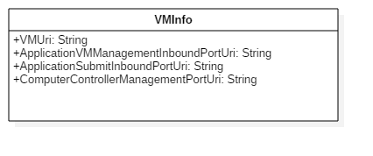
Ring Network
Admission Controller
Controller 1
Controller 2
Controller n -1
Controller n
Fonctionnement en pulse (faut chercher le mot)

Slide 9
Avantage
Non centralisé
Facile à ajouter / supprimer un node
Inconvénient
Sensible au crash
Obligé d’arrêter le push de données lors d’ajout et suppression d’un controller

Slide 10
Implémentation

Slide 11
Ajouter un titre de diapositive - 2

Slide 12
Ajouter un titre de diapositive - 3

Slide 14
Ajouter un titre de diapositive - 4

Slide 15
Ajouter un titre de diapositive - 5

